Slide 1
Элементарные функции и их графики.

Slide 2
Содержание
Урок 1. Основные понятия.
Урок 2. Основные понятия (продолжение).
Урок 3. Линейная функция.
Урок 4. Квадратный трехчлен. Дробно-линейная функция.

Slide 3
Урок 1 Основные понятия.
Понятие функции.
Элементарные функции.
Декартова система координат.
Область определения функции.
Множество значений функции.
График функции.

Slide 4
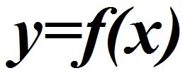
Понятие функции.
Математическое понятие, отражающее связь между элементами множеств.

Slide 5
Элементарные функции.
Элементарные функции, класс функций, состоящий из многочленов, рациональных, показательных, логарифмических, тригонометрических и обратных тригонометрических функций, а также функций, получающихся из перечисленных выше с помощью четырёх арифметических действий и суперпозиций (образование сложной функции), примененных конечное число раз.

Slide 6
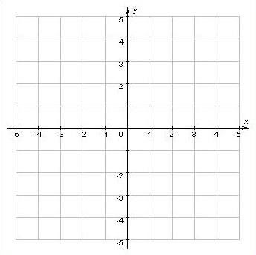
Декартова система координат.
Декартовой обычно называют прямоугольную систему координат с одинаковыми масштабами по осям

Slide 7
Область определения функции.
Множество, на котором задаётся функция или то множество, из которого действует данная функция.

Slide 8
Множество значений функции.
Множество значений, которые принимает функция в результате ее применения.

Slide 9
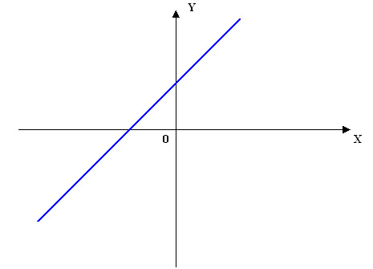
График функции.
Множество точек, у которых абсциссы являются допустимыми значениями аргумента X, а ординаты — соответствующими значениями функции Y.

Slide 10
Урок 2 Основные понятия.
Точка экстремума.
Промежуток возрастания.
Промежуток убывания.
Монотонные функции.
Периодические функции.
Симметричность функции.

Slide 11
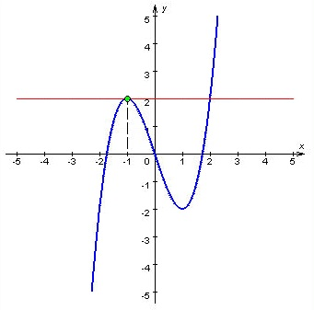
Точка экстремума.
Точка, в которой достигается максимальное или минимальное значение функции на заданном множестве.

Slide 12
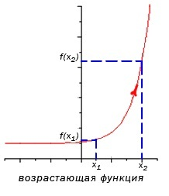
Промежуток возрастания.
Большему значению аргумента соответствует большее значение функции.

Slide 13
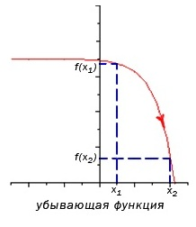
Промежуток убывания.
Большему значению аргумента соответствует меньшее значение функции.

Slide 14
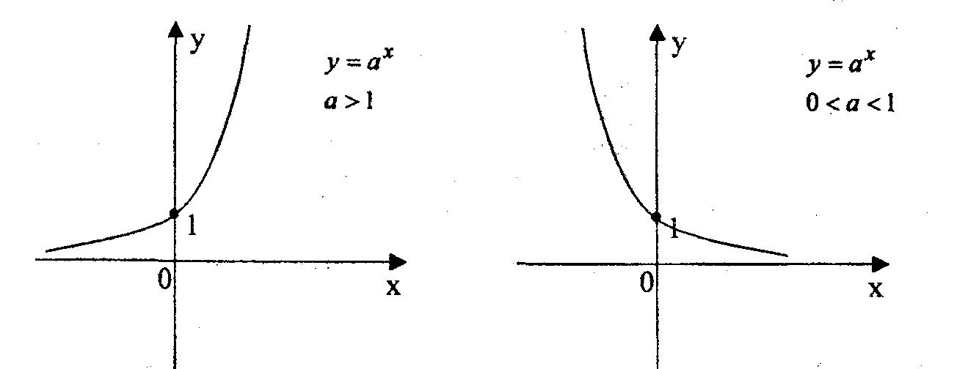
Монотонные функции.
Это функция, которая либо всегда возрастает, либо всегда убывает.

Slide 15
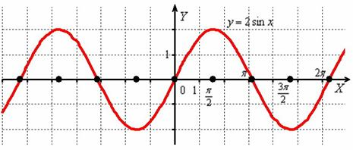
Периодические функции.
Функция, повторяющая свои значения через некоторый регулярный интервал аргумента

Slide 16
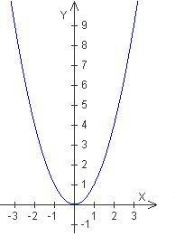
Симметричность функции. Чётная функция
Функция симметричная относительно оси ординат.

Slide 17
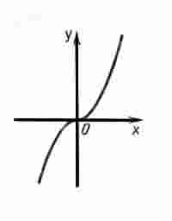
Нечётная функция.
Функция симметричная относительно начала координат.

Slide 18
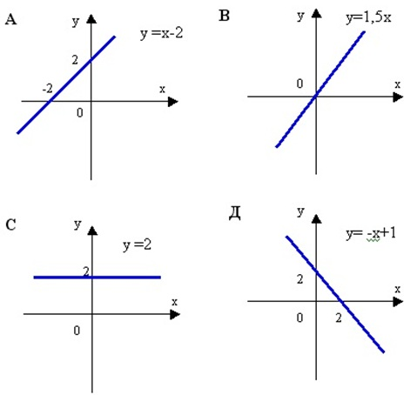
Урок 3 Линейная функция.
Функция вида y=kx+b
Общее уравнение прямой Ax+By+C= 0

Slide 19
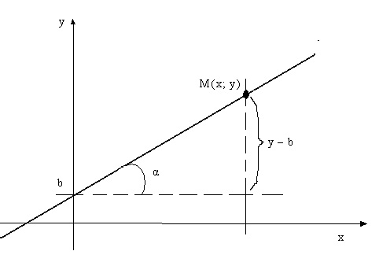
Угловой коэффициент прямой.
Коэффициент k в уравнении y=kx+b прямой на координатной плоскости

Slide 20
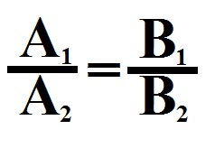
Условия параллельности двух прямых на плоскости.
Если прямые заданы уравнениями y=kx+b
Когда прямые заданы уравнениями в общем виде Ax+By+C= 0

Slide 21
Урок 4 Квадратный трехчлен. Дробно-линейная функция.
Квадратным трехчленом называется функция, определенная на всей числовой оси равенством вида:
$$f\left(x\right)={ax}^{2}+bx+c$$
где
$$a, b, c∈ℝ, a≠0.$$

Slide 22
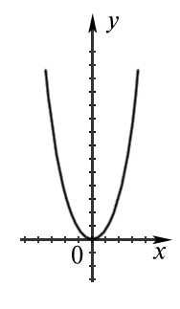
Парабола.
График квадратного трехчлена — парабола.

Slide 23
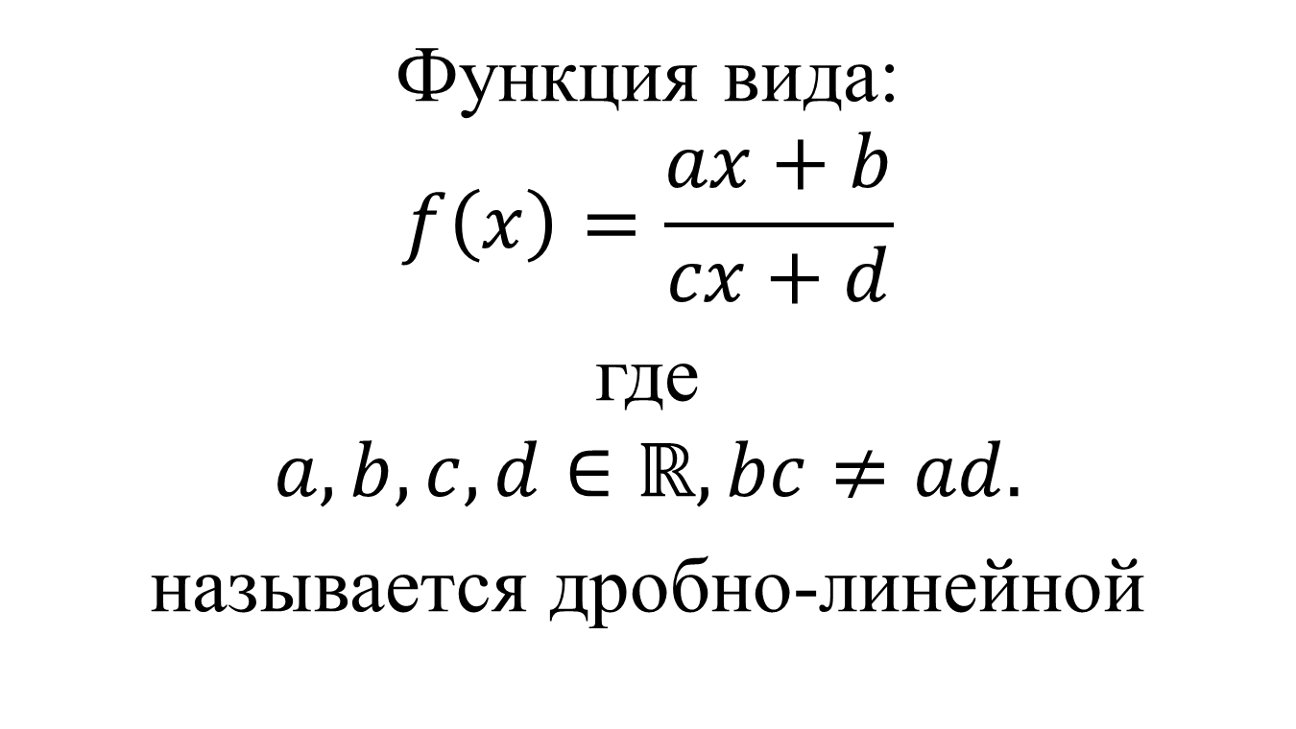
Дробно-линейная функция. Асимптоты.
Функция вида:
$$f\left(x\right)=\frac{ax+b}{cx+d}$$
где
$$a, b, c, d∈ℝ, bc≠ad.$$
называется дробно-линейной

Slide 24
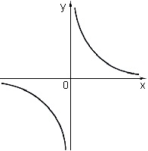
Гипербола.
График дробно-линейной функции — равнобочная гипербола.

Slide 25
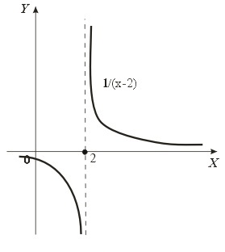
Асимптоты.
Прямые линии, к которым неограниченно приближается график функции.

